Slide 1

PHONEDUINO
Jaime Llanos Melchor GII
Yoel Iglesias Jiménez GII
Rubén Moreno Martín GII+MAT

Slide 2
Componentes
PRODUCTO | CANTIDAD | PRECIO
2.8" TFT Touch Shield for Arduino with Resistive Touch Screen | 1 | 32,39 Euros
Adafruit FONA 800 uFL Shield Starter Pack | 1 | 50,93 Euros
Adafruit FONA 800 Shield – Voice/Data Cellular GSM for Arduino | 1 | Incluido en Adafruit FONA 800 uFL Shield Starter Pack
Slim Sticker-type GSM/Cellular Quad-Band Antenna - 3dBi uFL | 1 | Incluido en Adafruit FONA 800 uFL Shield Starter Pack
Lithium Ion Polymer Battery - 3.7v 1200mAh | 1 | Incluido en Adafruit FONA 800 uFL Shield Starter Pack
Mini Metal Speaker w/ Wires - 8 ohm 0.5W | 1 | Incluido en Adafruit FONA 800 uFL Shield Starter Pack
Wired Miniature Electret Microphone | 1 | Incluido en Adafruit FONA 800 uFL Shield Starter Pack
Cell-phone TRRS Headset - Earbud Headphones w/ Microphone | 1 | Incluido en Adafruit FONA 800 uFL Shield Starter Pack

Slide 3
Componentes
Vibrating Mini Motor Disc | 1 | Incluido en Adafruit FONA 800 uFL Shield Starter Pack
Arduino UNO | 1 | Incluido en el pack de Arduino UNO proporcionado por el profesor
REGLETA PIN TORNEADO 2,54MM HEMBRA RECTA DOBLE LARGA 72 CONTACTOS | 1 | 2.85 Euros
REGLETA PIN 2,54MM HEMBRA RECTA 10 CONTACTOS - LARGOS | 2 | 2 x 0.54 Euros
REGLETA PIN 2,54MM HEMBRA RECTA 6 CONTACTOS - LARGOS | 2 | 2 x 0.58 Euros
REGLETA PIN 2,54MM HEMBRA RECTA 8 CONTACTOS - LARGOS | 4 | 4 x 0.58 Euros
PRECIO FINAL |  | 90.73 Euros

Slide 4
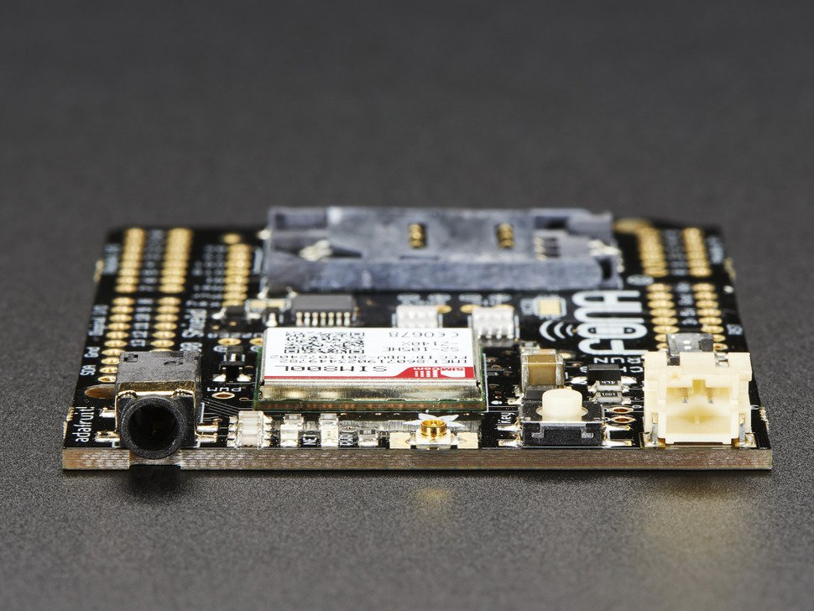
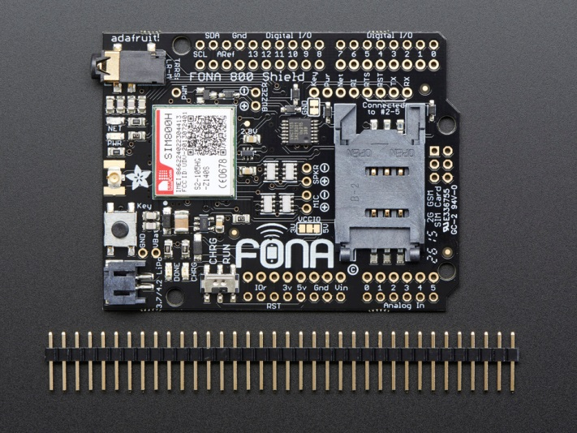
Componentes

Slide 5
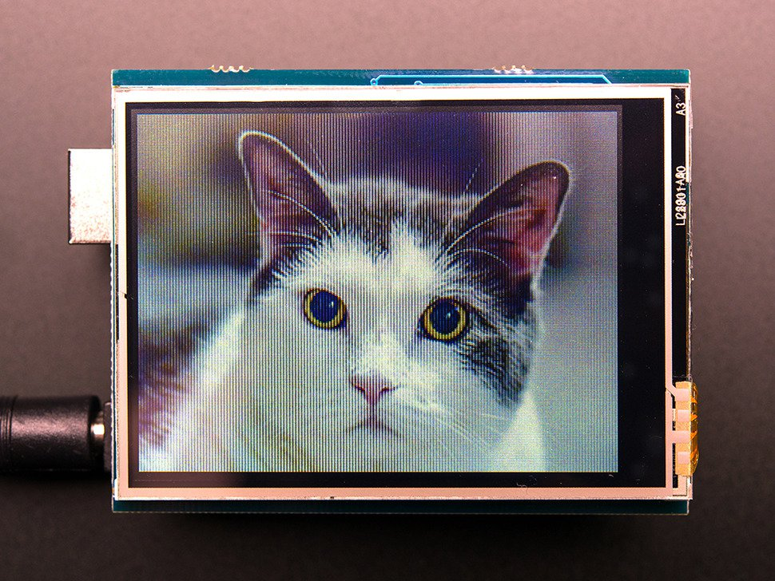
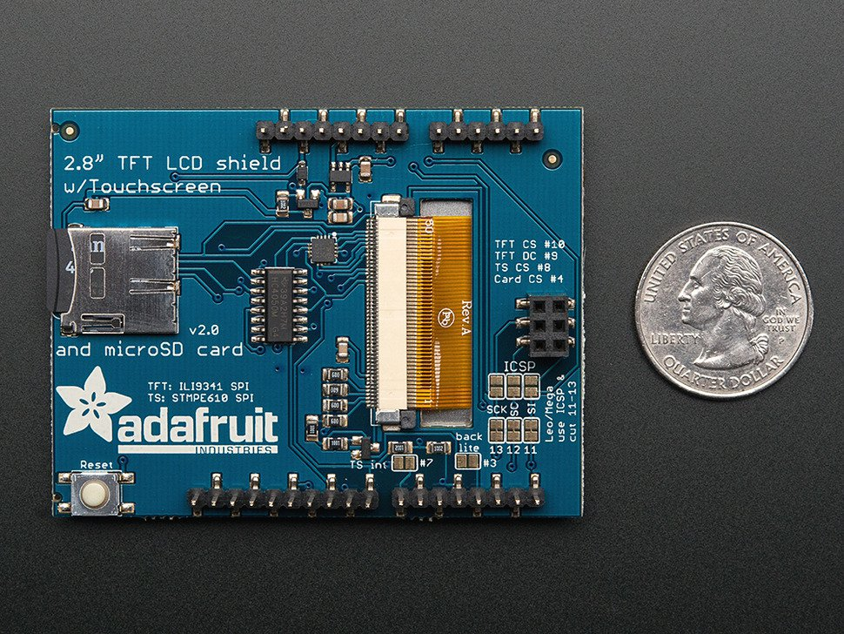
Componentes

Slide 6
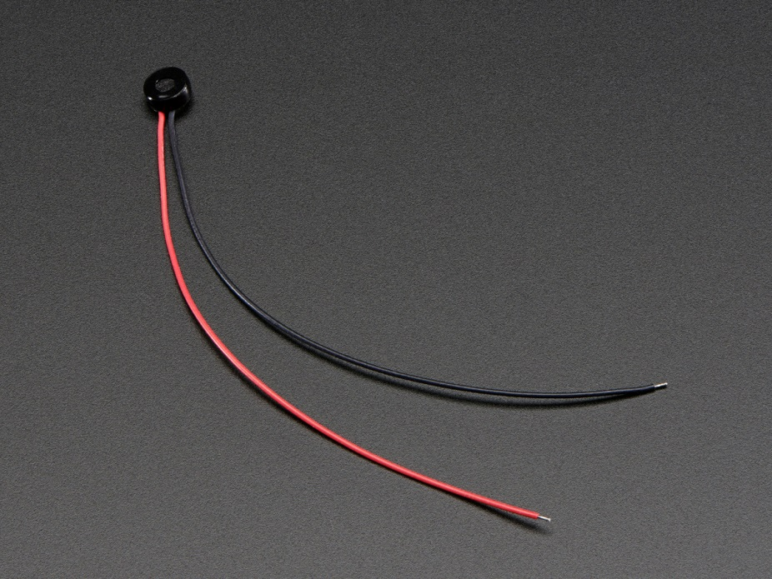
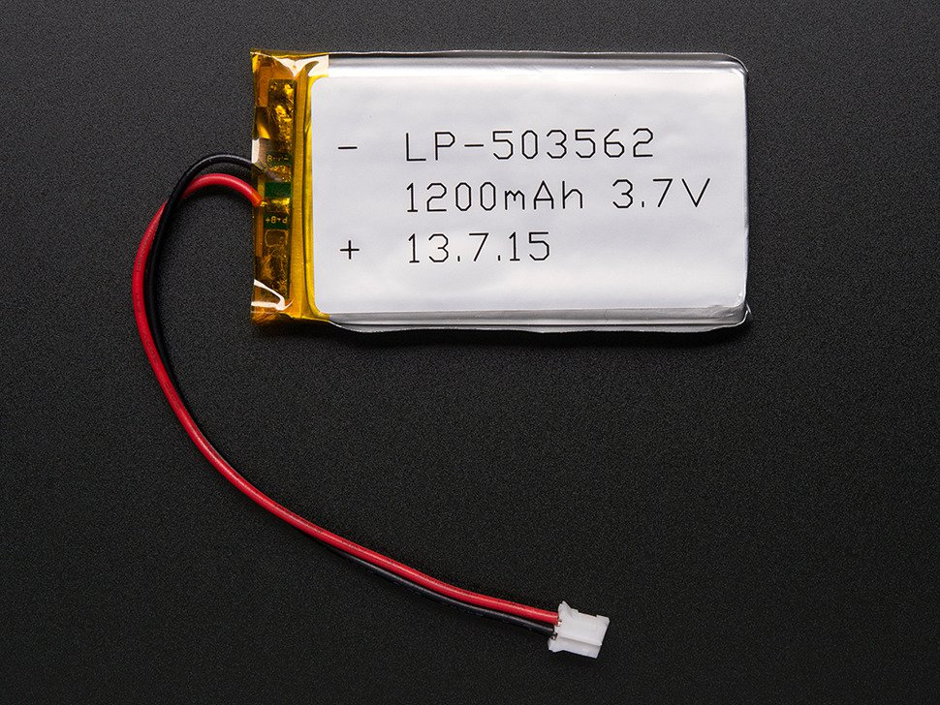
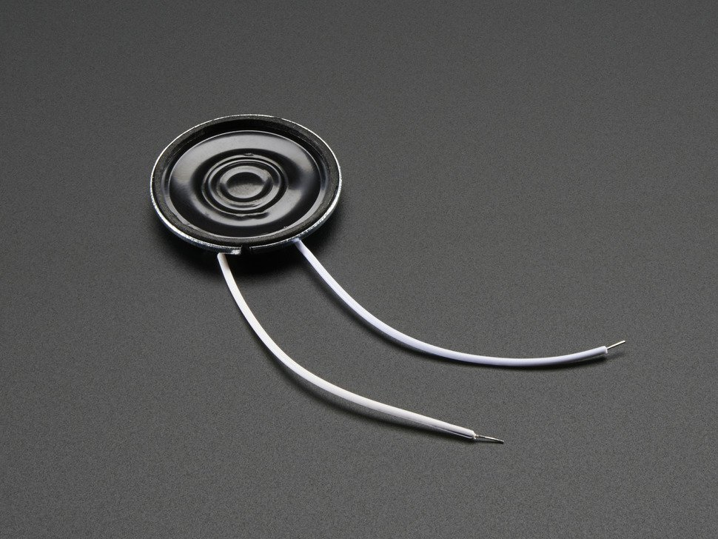
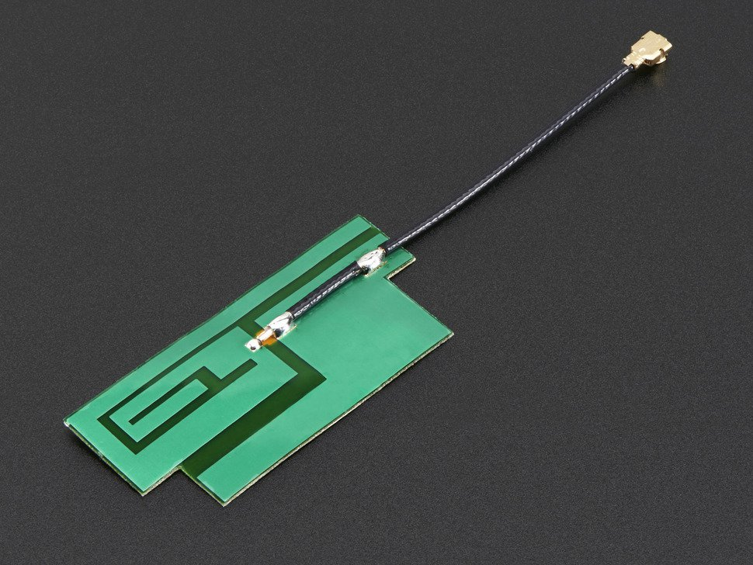
Componentes

Slide 7
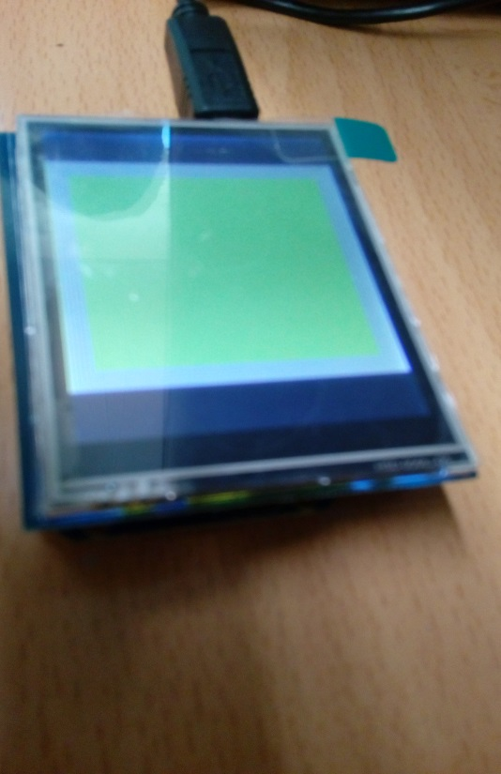
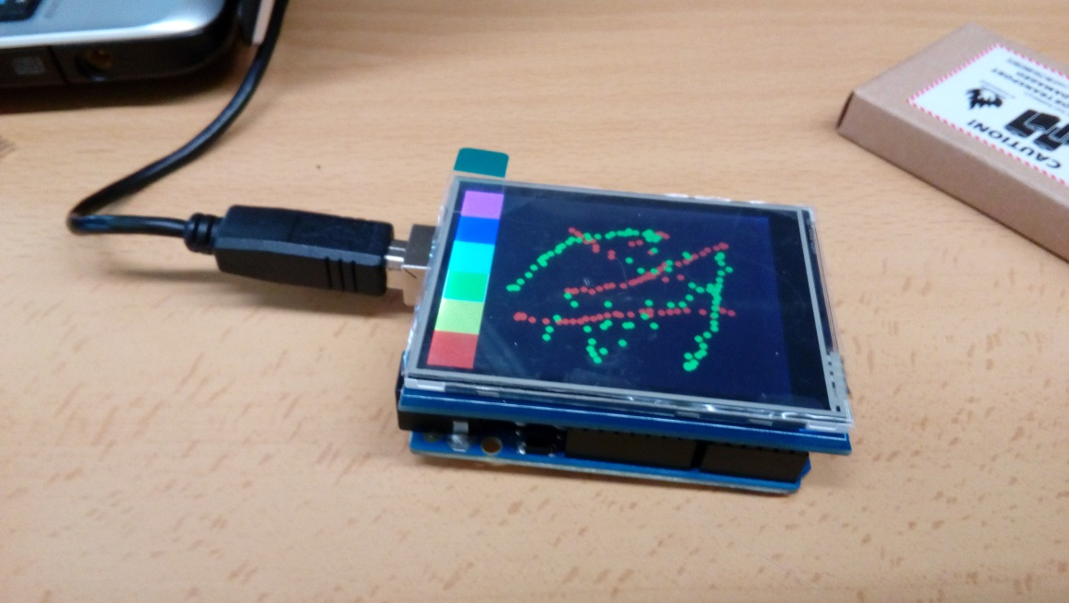
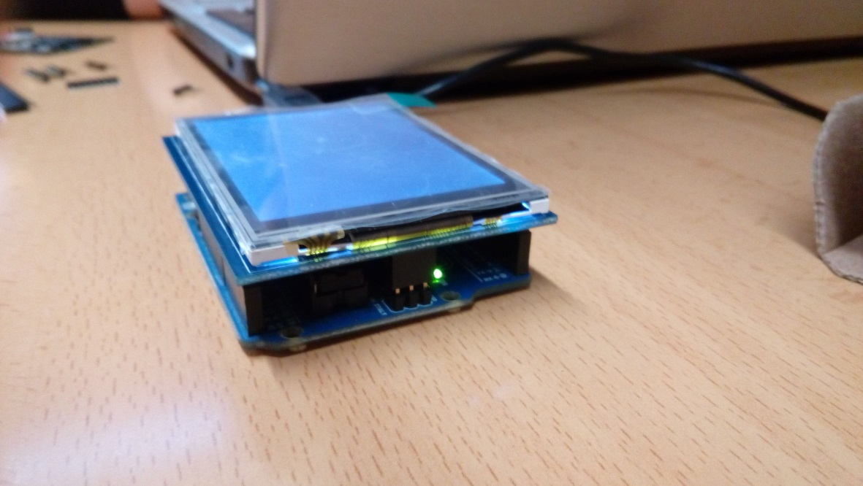
Montaje
Comprobación de funcionamiento
de la pantalla.

Slide 8
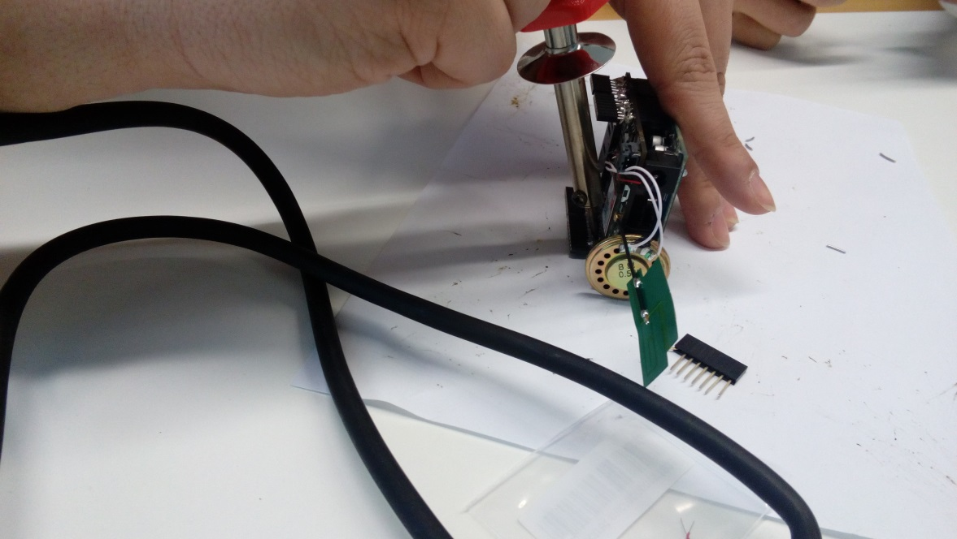
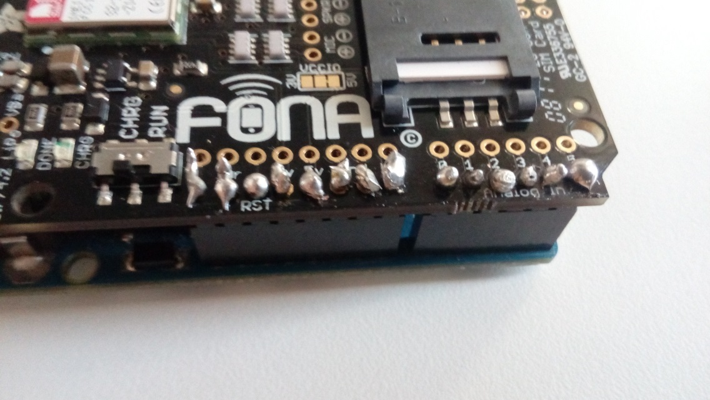
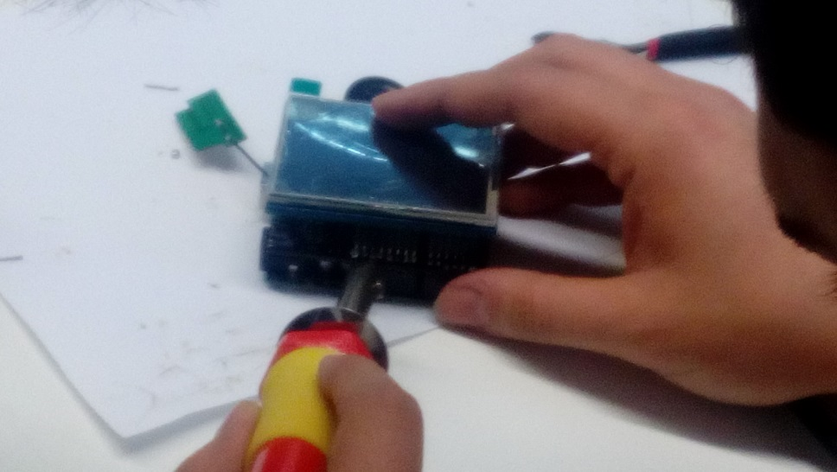
Montaje
Soldar la FONA a
la placa de arduino y
a la pantalla y los
componentes.

Slide 9
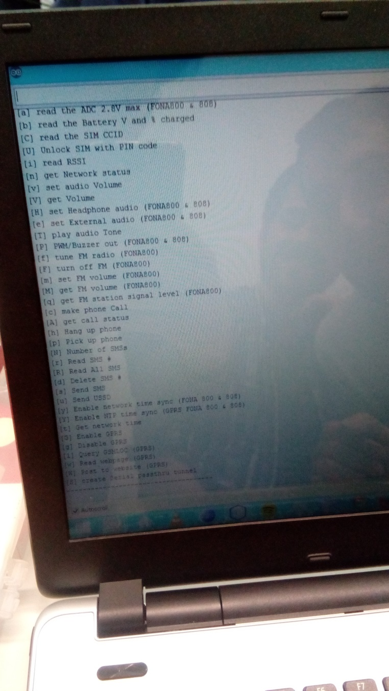
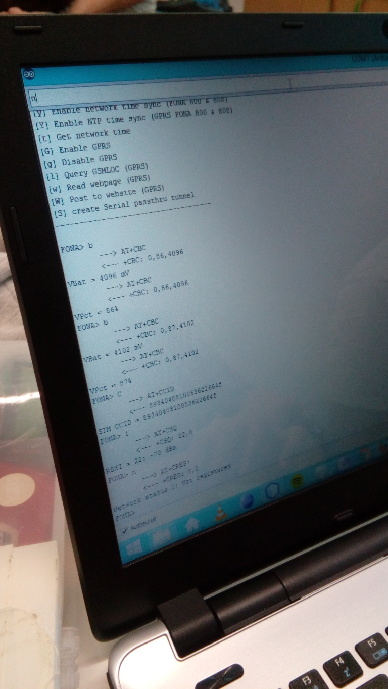
Pruebas con la FONA

Slide 10
Problemas
Diferentes problemas de montaje a la hora de soldar y conectar los pines.
Con el sistema operativo (Windows 10).
Encontrar como usar la batería.
Poca memoria de la placa de arduino.

Slide 11
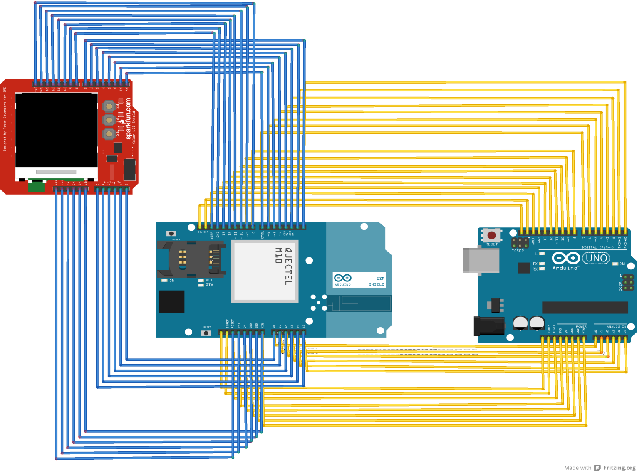
Esquema hardware

Slide 12
Análisis del código

Slide 13
Mejoras
Realización de un menú.
Inclusión de funciones externas (juegos, reproductor mp3, etc).
Modulo wifi.
Uso del dispositivo de almacenamiento secundario con un tarjeta SD.
Tamaño, carcasa.
Etc, etc, etc…

Slide 14
¿? Preguntas

